Slide 1
Стійкість і динаміка екосистем

Slide 2
Стійкість - властивість системи зберігати притаманні їй риси і особливості за умов впливу факторів, що виводять систему з рівноваги.
Типи стійкості
Пружня
Резистентна

Slide 3
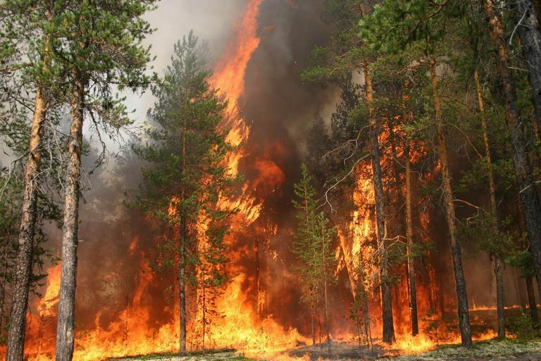
Пружня стійкість – система у відповідь на збурюючий вплив виходить зі стану рівноваги, але повертається до вихідного стану з припиненням дії цього чинника.
Чудовою ілюстрацією пружньої стійкості можуть бути пірогенні угруповання. Час від часу вони практично знищуються внаслідок пожеж, але досить швидко відновлюються.
Одним з різновидів пружньої стійкості є екосистеми імпульсної стабільності. Саме їхнє існування базується на значних коливаннях.
Для пружньої стійкості кількісною характеристикою слугує сила впливу, після припинення якого система здатна порвернутися до вихідного стану, а також швидкість, з якою система повертається до попереднього стану.

Slide 4
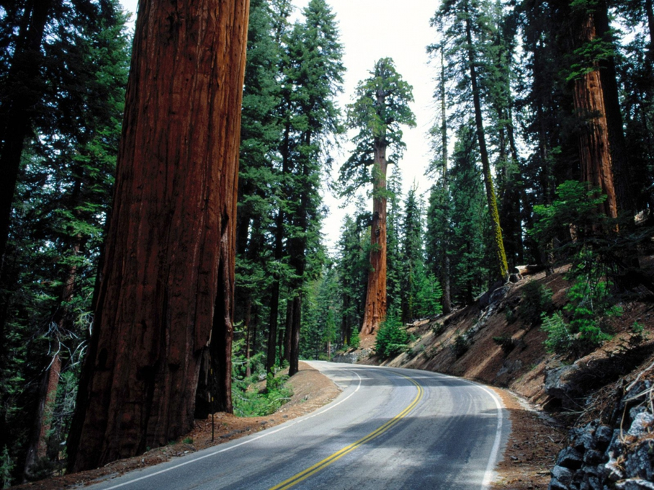
Резистентна стійкість
система тримається до певної межі (певних значень) збурюючого фактору, але коли його значення перевищать певну межу – виходить зі стану рівноваги, до якого вже може не повернутися навіть після повного припинення збурюючого впливу. Так, каліфорнійські секвойні ліси досить стійкі до пожеж (товстий шар кори), але при згоранні лісу він відновлюється вкрай повільно або ж не відновлюється зовсім.
Гомойотермні тварини мають відносно постійну температуру в широкому діапазоні температур зовнішнього середовища.
На екосистемному рівні стійкість знаходить свій прояв у відносно постійному рівні вуглекислоти в атмосфері. У відповідь на зростання концентрації двоокису вуглецю активізуються процеси фотосинтезу.

Slide 5
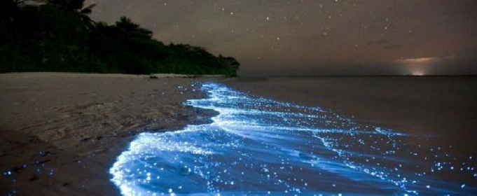
Всі біо- і екосистеми є саморегулюючими системами зі здатністю до самоорганізації . Так, активний розвиток фітопланктону призводить до зменшення проникненості світла, в результаті чого сповільнюється подальший його розвиток. Внесення в грунт азотних добрив значною мірою інгібує активність азотфіксаторів. Часто неврахування механізмів саморегуляції спотворює результати екологічних досліджень.
Згідно закону Ле-Шательє-Брауна будь-яке відхилення параметрів системи від рівноважного їх стану запускає механізми, що стабілізують стан системи.

Slide 6

У біоценозах, як і в цілому в природі, постійно відбуваються зміни. Ці зміни можуть бути: по-перше, циклічні (добові коливання, розкриття й закриття квітів, сон); по-друге, сезонні (листопад, линька, міграції, сплячки в тварин, переліт птахів); по-третє, багаторічні (розливи річок, повторні масові розмноження тварин).
Під час циклічних змін відбуваються зміни в біотопах, але вони не призводять до зміни одного біоценозу на інший.
Направлені нециклічні зміни виникають внаслідок руйнування біотопу, і тоді відбувається змінювання одного біоценозу на інший.

Slide 7
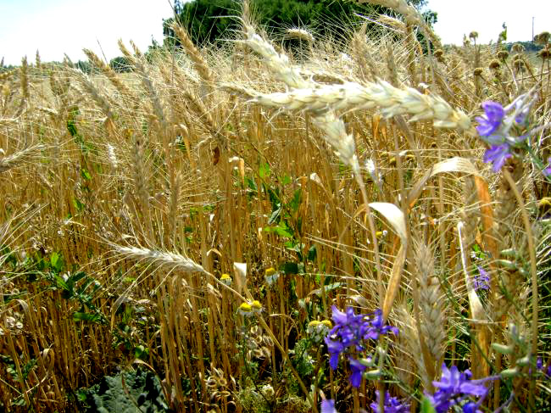
приклади.
1. Простежимо зміни, що відбуваються на полі (агроценоз), яке не обробляється людиною. У перший рік воно заросте однорічними та багаторічними бур'янами. На другий рік, крім бур'янів, з'являються поодинокі чагарники та сходи дерев, такі, як береза, вільха, тополя, осика, насіння яких легко розповсюджується вітром. З часом ці дерева піднімуться, змінять середовище існування. Утвориться листяний ліс із певним видовим складом тварин і рослин, грибів і мікроорганізмів. За 30-50 років крони цих дерев змикаються, створюючи більш сприятливі умови для ялини. Ця деревинна порода добре зростає під пологом, вона тіньовитривала. Формується мішаний ліс. Береза — порода, що не виносить тіні, тому її відновлення під пологом припиняється.
Через 80-120 років після перших сходів берези утворюється стійкий ялиновий ліс зі своїм видовим складом. Змінюється видовий склад тварин, птахів, мікроорганізмів. Заповнюються нові екологічні ніші.

Slide 8
У 1750 році на Алясці, в містечку Глейшер-Бей (Одум, 1986) льодовики відступили більше ніж на 100 кілометрів. Залишились морени, позбавлені рослинності. З часом вони вкрилися мохами, різними видами трав. Через 15 років на цьому місці почали зростати чагарникові форми верби. Через 50 років з'явилась вільха, утворилась хаща висотою 15 метрів. На зміну вільхи прийшла ялина, яка через 150 років утворила густий ялиновий ліс. Через 200 років у місцях з надмірною вологою з'явились сфагнові мохи. Почалося утворення боліт, загибель дерев.

Slide 9
У обох цих прикладах ми спостерігаємо порушення біотопу, зміну одного біоценозу на інший.
Така послідовна незворотна зміна біоценозів, що відбувається на одній і тій самій території в результаті впливу природних або антропогенних факторів, називається сукцесією.
Біоценози, які змінюють один одного протягом часу, утворюють серії або сукцесійні ряди. У сукцесійній серії темпи змін, що відбуваються, поступово уповільнюються.
Кінцевим підсумком є формування відносно стійкої стадії — клімаксового угруповання, або клімаксу. Клімаксові екосистеми здатні до тривалого самопідтримування у відповідному діапазоні умов. Клімаксний біоценоз залишається незмінним протягом часу, який дорівнює декільком людським життям. У масштабі геологічного часу його стійкість відносна.
У 1916 році американський вчений Ф.Клементе сформулював основні етапи сукцесій, розробив теорію сукцесій.

Slide 10
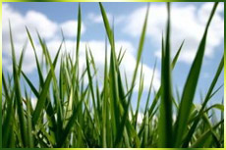
Розрізняють сукцесії:
- автотрофні (відбуваються в угрупованнях автотрофних організмів. Наприклад, заростання озера, поля);
- гетеротрофні (сукцесії фауни трупів, сукцесії на мертвому дереві. Клімаксний стан не наступає. Кінцеве угруповання руйнується й зникає).
Для автотрофних сукцесій характерні деякі загальні моменти. Рослини на ранніх і пізніх стадіях сукцесій характеризуються різною стратегією росту й розмноження.

Slide 11
Причини, що викликають сукцесії, зумовлені зовнішніми й внутрішніми, природними й антропогенними факторами. Розглянемо їх.
Кліматичні фактори. Кліматичні умови можуть викликати зміну одного біоценозу на інший. У часи максимального просування льодовика середня Європа являла собою тундру. Характерними видами були: карликові верби, берези, мохи, волосаті носороги, лемінги, вівцебики. У міжльодовиковий період потеплішало. Фауна й флора стали більш теплолюбивими.
Геологічні або едафічні фактори. Ерозія, утворення осадових порід, гороутворення, вулканізм можуть настільки змінити біотоп, що це викличе значні зміни в біоценозах.

Slide 12
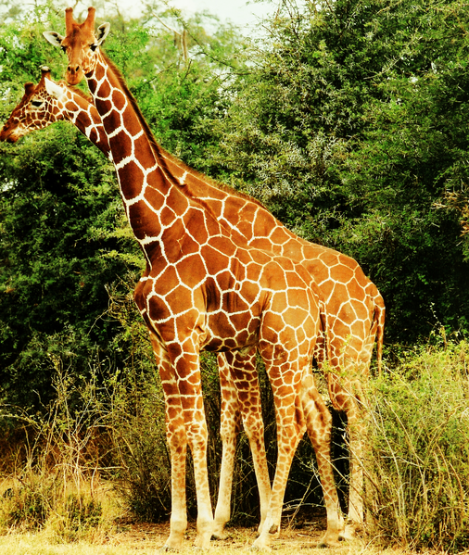
Біологічні фактори — найбільш поширені фактори, які найшвидше приводять до зміни біоценозу. Прикладом дії таких факторів можуть бути:
- життєдіяльність грибів, бактерій, комах, які мешкають на мертвих деревах, постійно змінюють середовище існування й тим самим викликають зміну біоценозів;
- міжвидова конкуренція, що відіграє важливу роль у розвитку біоценозів;
- діяльність людини, яка в багатьох випадках призводить до порушення в біотопах, і як наслідок цього — до змін біоценозів (пожежа в лісі, вирубка лісу, перевипас худоби, будівництво дамб, запруда річок, осушення боліт, розорювання степів).

